Slide 1
Артикуляционная гимнастика «Сказка про то, как язычок в зоопарк ходил»
Учитель-логопед Ивасюк Л.Н.

Slide 2
Для чего нужна артикуляционная гимнастика Важную роль в формировании правильного произношения звуков играет чёткая, точная, координированная работа артикуляционного аппарата. Для выработки полноценных движений губ, языка, челюсти полезна артикуляционная гимнастика – совокупность специальных упражнений, направленных на укрепление мышц артикуляционного аппарата, развитие силы, подвижности и дифференцированности движений органов, участвующих в речевом процессе. Правильное произношение звуков наряду с богатым словарным запасом и грамматически верной, хорошо развитой, связной речью является одним из основных показателей готовности ребёнка к школьному обучению. Общеизвестно, что недостатки устной речи могут привести к плохой успеваемости, поэтому работать над их устранением нужно с раннего детства.

Slide 3
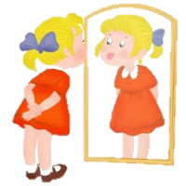
Рекомендации по проведению артикуляционных упражнений Сначала упражнения надо выполнять медленно, перед зеркалом, так как ребёнку необходим зрительный контроль. После того как малыш немного освоится, зеркало можно убрать. Полезно задавать ребёнку наводящие вопросы. Например: Что делают губы? Что делает язычок? Где он находится (вверху или внизу)? Затем темп упражнений можно увеличить и выполнять их под счёт. Но при этом следите за тем, чтобы упражнения выполнялись точно и плавно, иначе занятия не имеют смысла. Лучше заниматься два раза в день (утром и вечером) в течении 5 – 7 минут, в зависимости от возраста и усидчивости ребёнка.

Slide 4
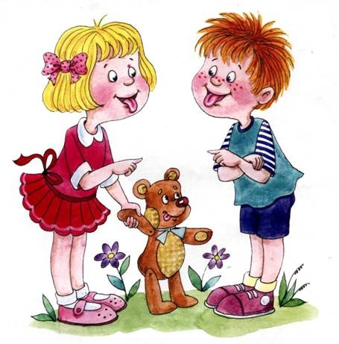
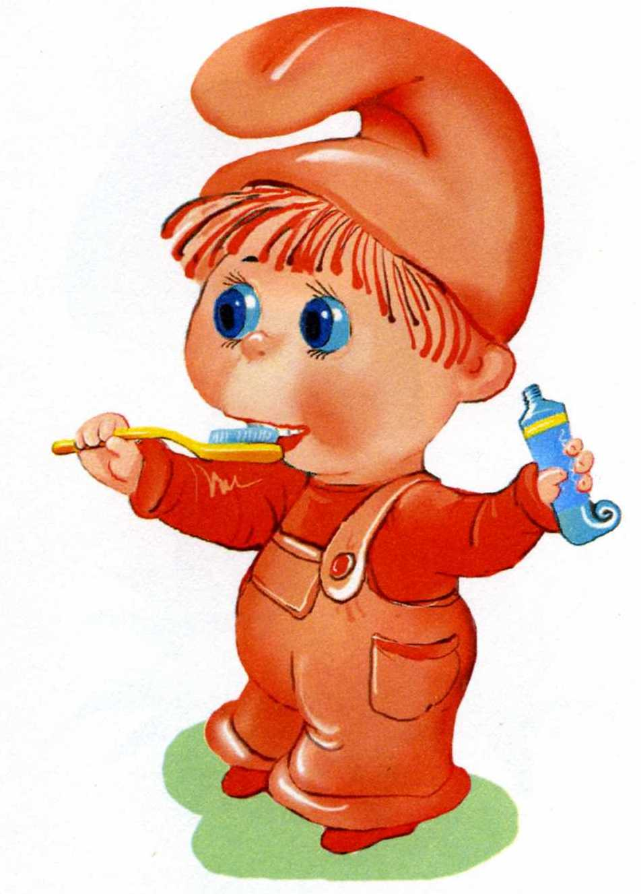
Занимаясь с детьми 3 – 4 летнего возраста, следите, чтобы они усвоили основные движения. К детям 4 – 5 лет требования повышаются: движения должны быть всё более чёткими и плавными, без подёргиваний. В 6 – 7 летнем возрасте дети выполняют упражнения в быстром темпе и умеют удерживать положение языка некоторое время без изменений.

Slide 5
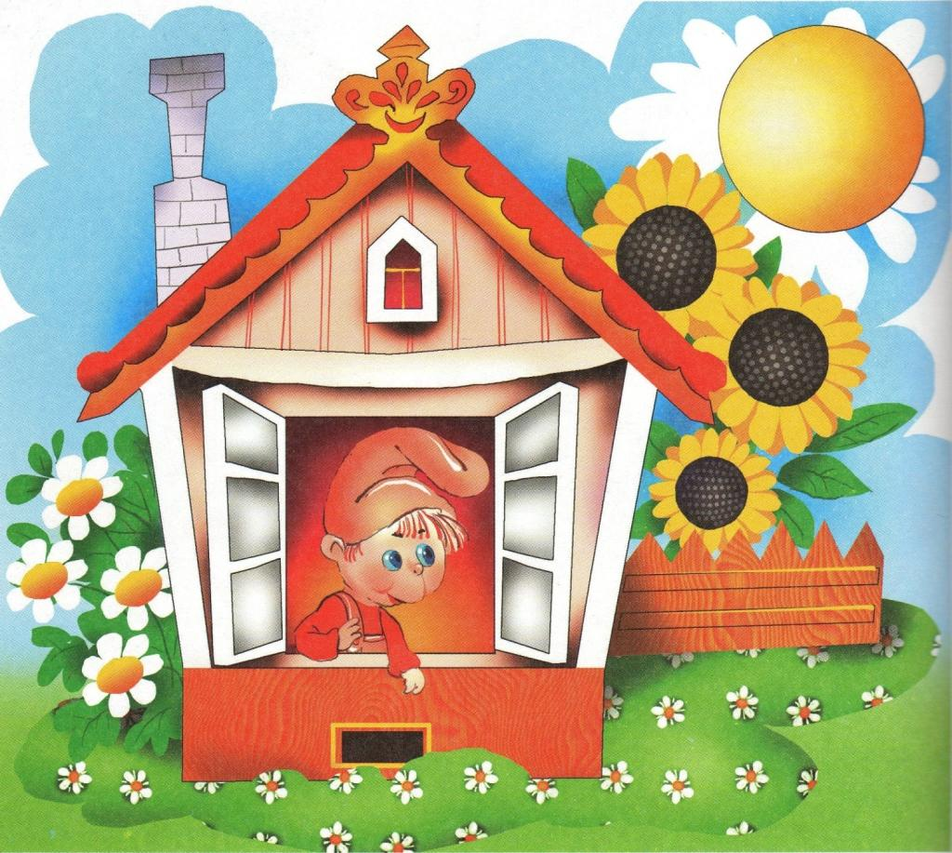
Сказка про то,
как язычок в зоопарк ходил
Язык в ротике живет
Никогда не устает,
Чтоб он ловким был умелым,
Чтобы слушался тебя,
Каждый день зарядку делай,
Перед зеркалом шутя!
В зоопарк пойдем сейчас
Покажем всех,кто встретит нас.

Slide 6
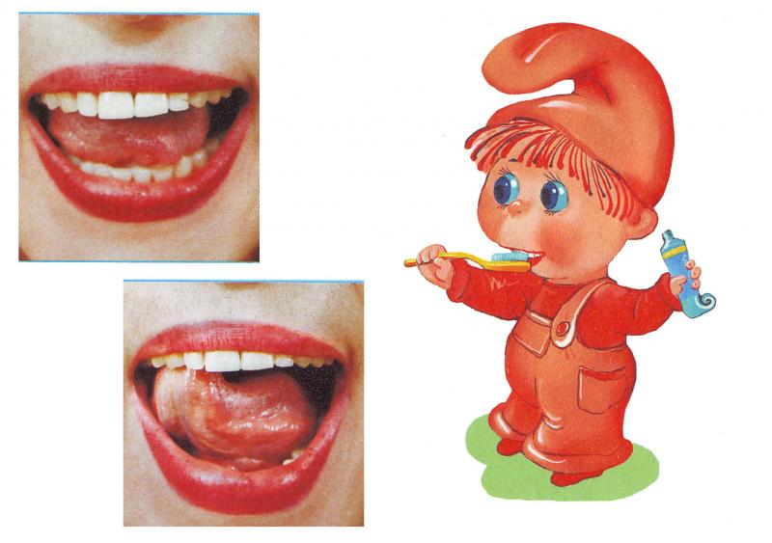
«Чистим зубки» Язычок утром встал, Чистить зубки побежал. Вправо-влево, вправо-влево Чистим зубки мы умело.
Описание: улыбнуться, приоткрыть рот. Кончиком языка «почистить» нижние, затем верхние зубы с внутренней стороны, делая движения языком вправо - влево. Нижняя челюсть при этом не двигается

Slide 7
«Вдыхаем аромат цветов» Цель: формирование углубленного вдоха,тренировка правильного носового дыхания. У входа в зоопарк язычок увидел клумбу с цветами. Цветочки были такие красивые,что ему захотелось их понюхать. Понюхал он один цветок и воскликнул «Ах,как пахнет!». Понюхал другой и опять воскликнул «Ах,как пахнет»
Здравствуй , милый мой цветок
Улыбнулся язычок.
Я с тобою поиграю,
Аромат твой повдыхаю!!!
Описание: Вдох через нос- нюхать цветок, на выдохе произнести «Ах, как пахнет»

Slide 8
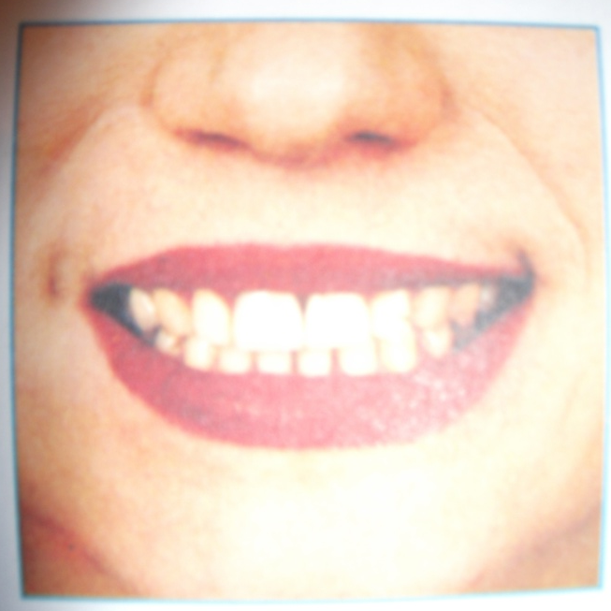
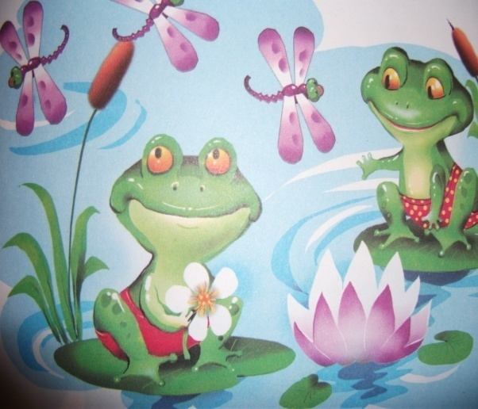
«Улыбка – Лягушка»
Цель: развивать круговые мышцы губ.
А за воротами зоопака – пруд.
И оттуда шлышится
«Ква-а-а-а, ква-а-а-а»
Это были….правильно - лягушки.
Улыбнулась нам подружка
Большеротая лягушка
Подражаем мы лягушкам, тянем губы прямо к ушкам
Вы сейчас тяните губки –я увижу ваши зубки
Мы потянем – перестанем
И не сколько не устанем.
Описание: губы растянуть (улыбка) видны сомкнутые зубы.
Удерживать губы в таком положении следует до счета «пять»( впоследствии до десяти)
Повторять 3-4 раза

Slide 9
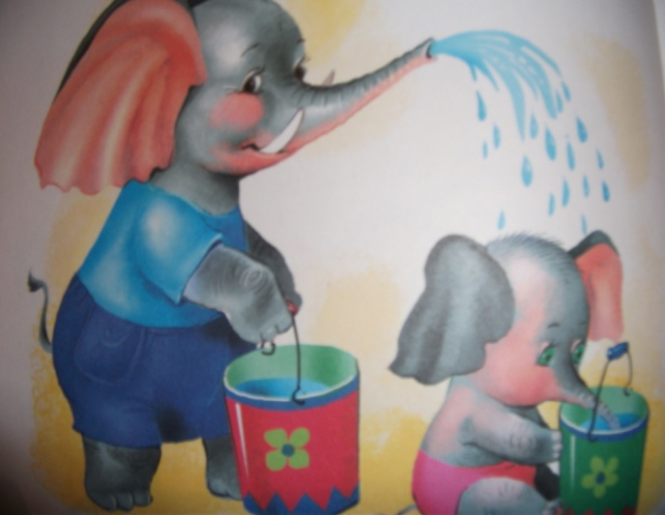
«Хоботок» Цель: развивать подвижность губ. Идет Язычок дальше, ой кто это такой с длинным носом???Да это же слон!!!
Идет навстречу добрый слон
Длинный хобот тянет он,
Я – водичку набираю (вдох)
И ребяток поливаю! (выдох)
Подражаю я слону
Губы хоботом тяну.
Описание: губы плотно сомкнуты и
с напряжением
вытянуты вперед, как можно дальше.
Удерживать губы в таком положении
следует 10 секунд.

Slide 10
«Превращение» Цель: вырабатывать подвижность губ. Язычку очень понравились и слоник и лягушка. И он стал играть в превращения – то в лягушку, то в слоника.
Раз – лягушка с толстым брюшком,
Два – большой и добрый слон
Ежедневно на опушке,
Посадив ее в кадушку,
как под душем ту лягушку
Поливал из шланга он.
Описание: На «раз»-губы растянуты в улыбке, зубы заборчиком.
На счет «два» -губы складываются трубочкой, зубы в прежнем положении.
Выполнять 5-7 раз.

Slide 11
«Бегемотик» Цель: развивает подвижность нижней челюсти. Вдруг из пруда показался кто-то огромный, как гора, и рот широко открывает. Это был…..бегемот.
Широко разинув рот,
Кушать просит бегемот.
Давай и мы превратимся в бегемотиков и будем широко открывать рот
Описание: открыть рот,как можно шире,удерживать его в таком положении до счета «пять»,потом закрыть рот.
Выполнять упражнение 5-7 раз.

Slide 12
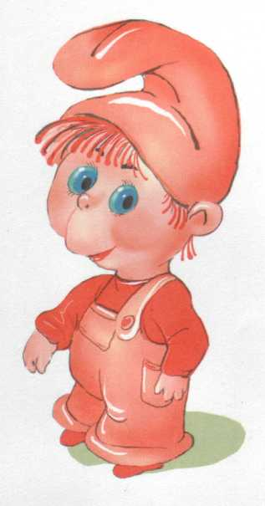
«Язычок загорает» Цель: развивает умение расслаблять мышцы языка и удерживать его в таком положении длительное время. Расстелил половичок У водички Язычок. На нем лежит и отдыхает И слегка позагорает. Давай покажем, как Язычок загорал.
Описание: Улыбнуться, открыть рот, расслабленный широкий кончик языка положить на нижнюю губу и удерживать на счет от 1 до 5-10. Верхняя губа приподнята, не касается поверхности языка.

Slide 13
«Шланг» Цель: развивать умение напрягать боковые мышцы языка и длительное время удерживать в таком положении. Неподалеку лежал свернутый шланг. «И зачем он нужен?»-подумал Язычок. А потом понял:
Жарко станет – шланг возьмем
И водой себя польем.
Покажи,какой бывает шланг – тонкий и прочный.
Описание: узкий кончик языка высунут изи рта, не касаясь им губ. Удерживать его в таком положении на счет
от 1 до 10.

Slide 14
«Змейка» Цель: развивать боковые мышцы языка Вдруг шланг, который лежал рядом с язычком, зашевелился. Тут язычок увидел, что это была….змея! Давай изобразим змею.
Подражаем мы змее,
С ней мы будем наравне:
Высунем язык и спрячем,
Только так, а не иначе.
Описание: рот открыт, язык высунуть вперед как можно дальше,напрячь и сделать узким.Узкий язык максимально выдвигать и убирать вглубь рта.Движения произносятся в медленном темпе.Выполнять 5-6 раз.

Slide 15
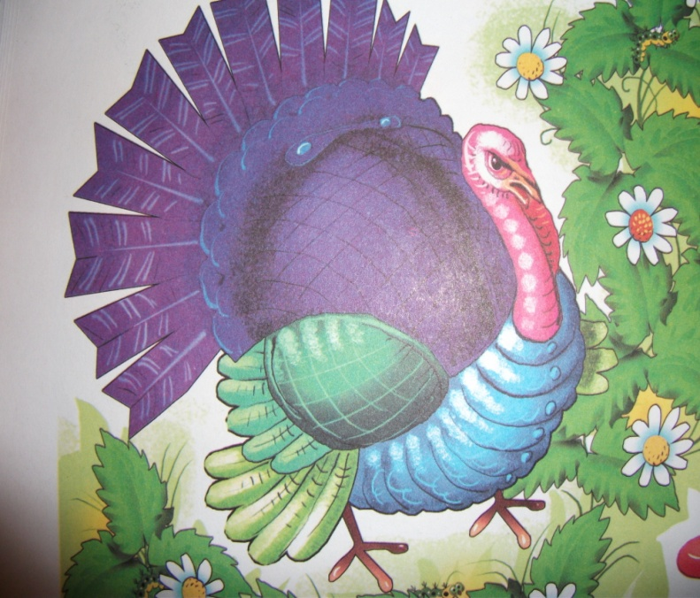
«ИНДЮК»
Вдруг язычок увидел
грозного и сердитого
индюка.
Индюк страшно ругался.
Давай покажем
как ругался индюк.
Я – индюк
«балды-балда». Разбегайтесь кто куда.
Описание упражнения: улыбнуться, открыть рот, язык поднять к верхней губе и загнуть вверх, двигать языком по верхней губе вперёд-назад, произнося: была-была-была

Slide 16
«Парус» Цель: развивать растяжку подъязычной связки; умение расслаблять мышцы языка в приподнятом положении.
Тут Язычок увидел лодочку с парусом. Она была очень красивая, с розовым парусом.
Давай покажем, какой был парус у лодочки.
Лодочка под парусом по реке плывет
На прогулку лодочка Язычок зовет.
Описание: улыбнуться,широко раскрыть рот,широкий кончик языка поставить за передние верхние зубы на бугорки,спинку немного прогнуть вперед, боковые края прижать к верхним коренным зубам. Удерживать язык в таком положении на счет от 1 до 10.
Выполнять 2-3 раза.

Slide 17
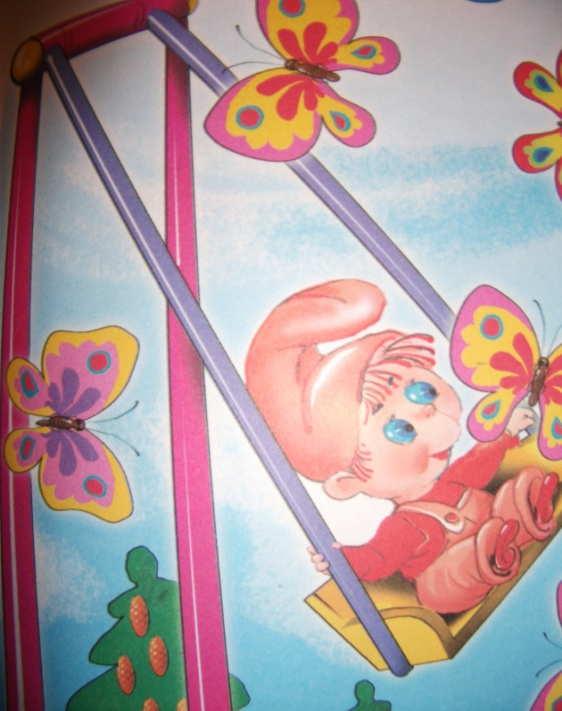
«Качели» Цель: упражнять в быстрой смене движений кончика языка, отрабатывать координацию движений языка (вверх, вниз).
Покатался язычок на лодочке и увидел на берегу качели:
На качелях оказался, вверх взлетел
И вниз спускался
Весело качаться
на качелях!!!!
Описание: улыбнуться,рот широко открыт.
На счет «раз»-опустить кончик языка
за нижние зубы,
«два» - поднять язык за верхние зубы.
Выполнить 4-6 раз.

Slide 18
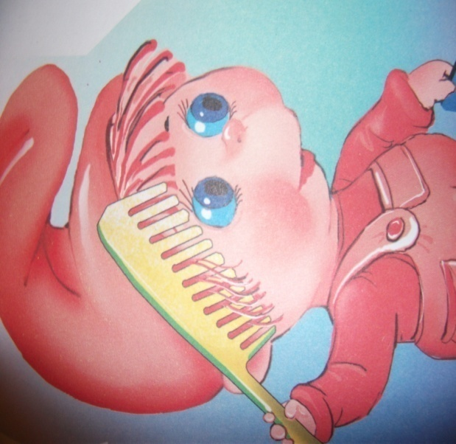
«РАСЧЁСКА» Покатался Язычок на качелях, увидел себя в зеркале: «Ах, какой я стал лохматый! Надо причесаться!» Достал Язычок расческу и начал причесываться. Давай покажем как он это делал
С волосами я дружу, Их в порядок привожу. Благодарна мне причёска А зовут меня … (расчёска).
Описание упражнения: улыбнуться, закусить язык зубами. «Протаскивать» язык между зубами вперёд-назад, как бы «причёсывая» его.

Slide 19
«Прятки»
Цель: артикуляция корня языка.
Не успел язычок покачаться , как друзья позвали его в прятки играть.
Язычок играет в прятки-
Поиграйте с ним ребятки!
Описание: улыбнуться,
приоткрыть рот, при опущенном кончике отодвигать язык как можно дальше вглубь рта, затем приближать к передним нижним резцам.
Повторять 5-6 раз в медленном темпе.

Slide 20
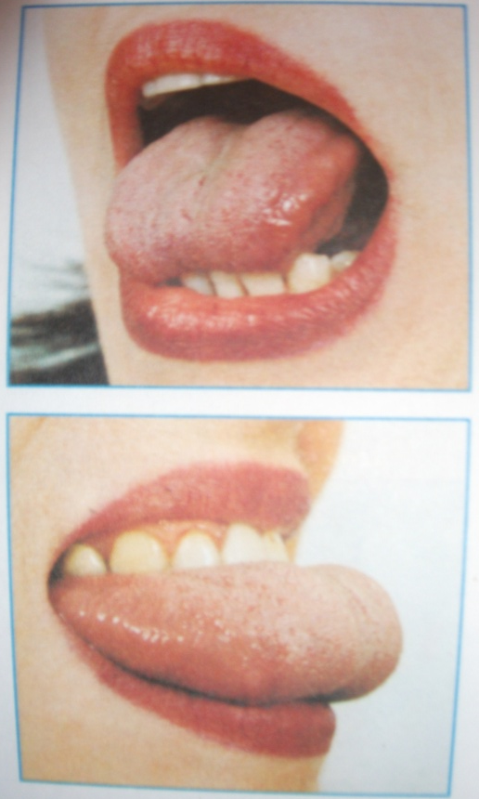
«КИСКА СЕРДИТСЯ»
У язычка была любимая кошечка. Она ждала его около дома. Когда киска сердилась, то выгибала спинку. Давай покажем, как киска сердилась и выгибала спинку.
Выгляни в окошечко-там увидешь кошечку,
Кошка спинку выгнула, зашипела, прыгнула…
Рассердилась киска-не подходите близко!!
Описание упражнения: улыбнуться, открыть рот, кончик языка упереть за нижние зубы, «спинку» выгнуть, а боковые края прижать к верхним коренным зубам. Удерживать язык в таком положении под счёт до восьми, потом до десяти. Язык в положении «сердитая киска»; прижать его верхними зубами и «почесать» в направлении от корня языка к кончику. Повторить 5-6 раз.

Slide 21
«ВКУСНОЕ ВАРЕНЬЕ»
Так проходит час другой Язычку пора домой. Пришел Язычок и решил чай с варением попить.
Очень любит Язычок вкусное варение,
Приготовил он друзьям это угощение.
Варение приятное, вкусное ароматное.
Язычок подними, варенье с губки оближи.
Описание : улыбнуться, открыть рот, облизать языком верхнюю, а затем нижнюю губу по кругу. Выполнять в одну, а затем в другую сторону. Повторить 4-5 раз. Улыбнуться, открыть рот, не закрывая рот, облизать языком верхнюю губу, нижней губой стараться язык не поддерживать. Повторить 4-5 раз.

Slide 22
«ЧАШКА»
Поел Язычок варение и решил чаю выпить. Давай покажем, какая у него была красивая чашка.
Вкусное варение поели Выпить чаю захотели. Язычок мы к носу тянем, Чашку с чаем представляем.
Описание : улыбнуться, открыть рот, высунуть язык и тянуть его к носу. Стараться. Чтобы бока языка были загнутые в виде чашечки (чтобы чай не проливался). Удерживать язык в таком положении под счёт до пяти, потом до десяти. Повторить 3-4 раза.

Slide 23
Каждый ребёнок всем на диво- Должен говорить красиво И тогда язык родной Должен понимать его любой!

